Slide 1
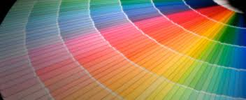
UNIVERSIDAD DE GUADALAJARA Escuela Preparatoria No. 12
EXPO TAE
TAE: DISEÑO GRÁFICO

Slide 2
3er. SEMESTRE
DISEÑO GRÁFICO:
PROCESO DE LA COMUNICACIÓN
CREATIVIDAD
SEMIOTICA
TEORIA DEL COLOR
DISEÑOS PROPIOS

Slide 3
DISEÑO GRÁFICO

Slide 4
SEMIOTICA
Estudia el signo, la interpretación y producción del sentido.

Slide 5
TEORIA DEL COLOR

Slide 6
TIPOGRAFIA Y CONTRASTE

Slide 7
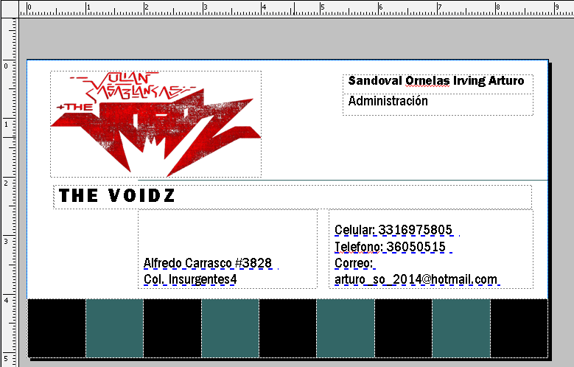
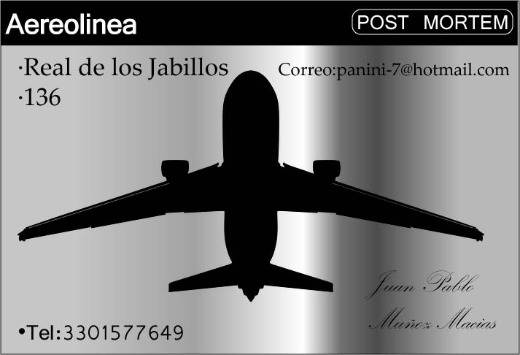
DISEÑOS VARIOS

Slide 8
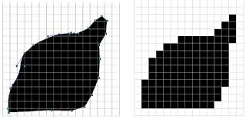
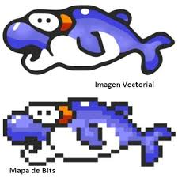
4to. SEMESTRE ELABORACION DE GRÁFICOS
Dibujo vectorial y mapa de bits

Slide 9
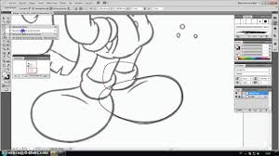
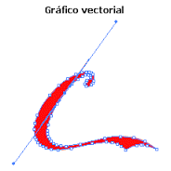
Manejo de software para dibujo y creación de imágenes.

Slide 10
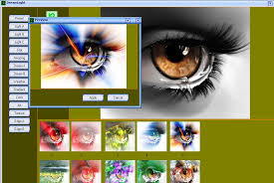
Manejo de software para edición fotográfica

Slide 11
4to. SEMESTRE
EXPRESIÓN EN INTERNET

Slide 12
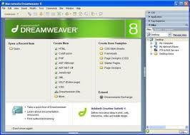
CONSTRUCCIÓN DE SITIO WEB

Slide 13
DISEÑO DIGITAL DE INTERACTIVOS
Diseño de Banner
Manejo de adobe flash

Slide 14
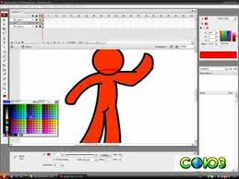

Slide 15
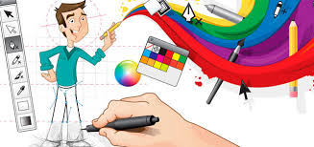
Taller integrador de diseño y tics
Diseño de Logotipo
Mercadotecnia
Diseño publicitario

Slide 16
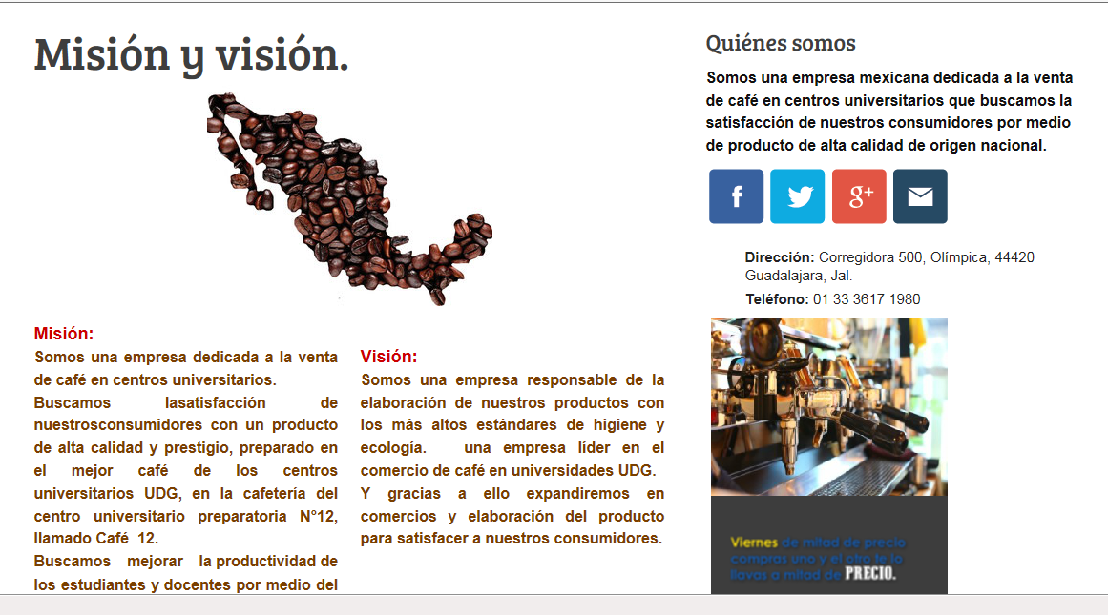
Mercadotecnia

Slide 17
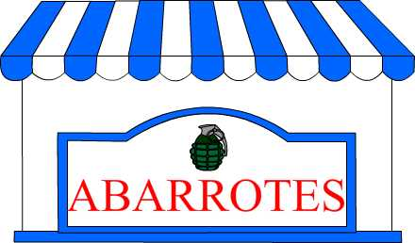
Diseño de logotipos

Slide 18
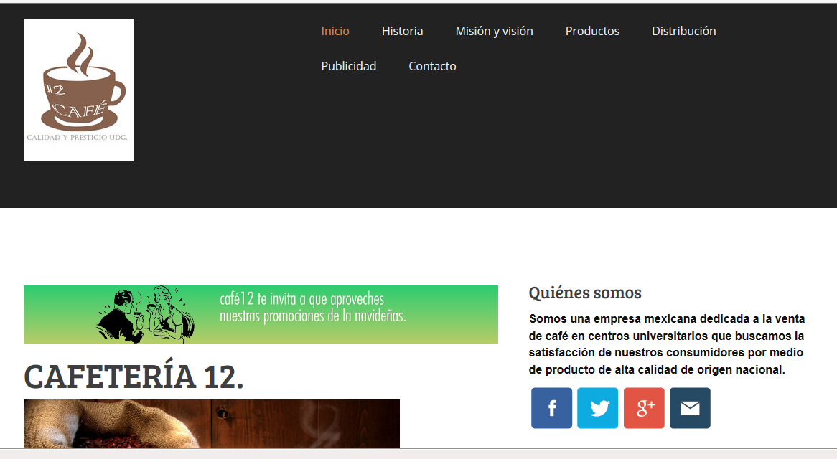
Estrategia publicitaria: página web

